Slide 1
Governo do Distrito Federal
Secretaria de Estado de Economia Subsecretaria de Contabilidade
XIII INTERCÂMBIO COM ORDENADORES DE DESPESA
30.10.2019
1

Slide 2
XIII INTERCÂMBIO COM ORDENADORES DE DESPESA
AGENDA
INTRODUÇÃO;
DECRETO Nº 40.195/2019
DÍVIDA PATRIMONIAL

Slide 3
XIII INTERCÂMBIO DE ORDENADORES DE DESPESAS
- Introdução -
Objetivo: alinhar as Responsabilidades inerentes ao Ordenador de Despesa e demais Servidores quanto à execução orçamentária, financeira e contábil,
realizada
no SIGGo,visando
à
Prestação de Contas do Governador e às Tomadas de Contas dos Ordenadores de Despesa com foco no Decreto nº 40.195/2019

Slide 4
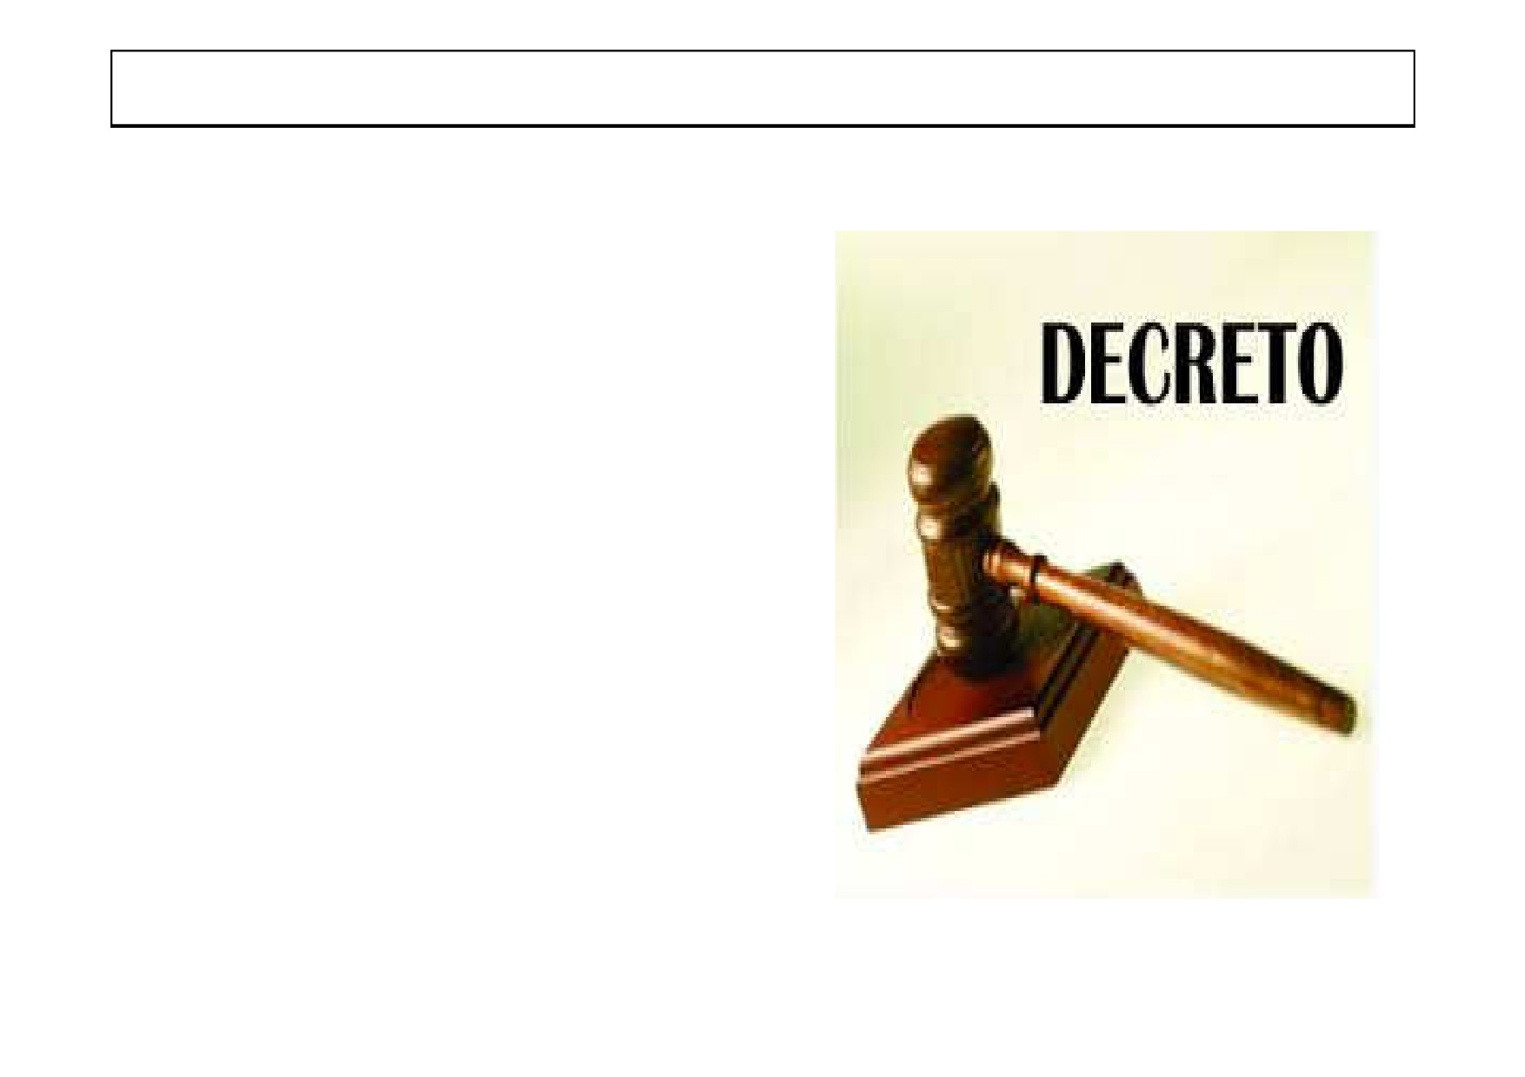
XIII INTERCÂMBIO COM ORDENADORES DE DESPESA
DECRETO Nº 40.195, de 22 outubro de 2019
Dispõe sobre os prazos e procedimentos para encerramento do exercício financeiro de 2019, e dá outras providências.
DODF nº 203 , 23/10/2019
4

Slide 5
XIII INTERCÂMBIO COM ORDENADORES DE DESPESA
• Art. 1º Fica estabelecida a data final de 31 de
dezembro de 2019 para as unidades gestoras
realizarem
os ajustes
orçamentários,
financeiros, patrimoniais e contábeis com vistas ao encerramento do exercício financeiro de 2019.
• Parágrafo único. A Subsecretaria de Contabilidade da Secretaria de Estado de Fazenda do DF - SUCON/SEF, na condição de órgão central de contabilidade, tem até o dia 10 de janeiro de 2019 para realizar os ajustes finais necessários ao encerramento do exercício de 2018 no Sistema Integrado de Administração Contábil - SIAC do Sistema Integrado de Gestão Governamental - SIGGO.
5

Slide 6
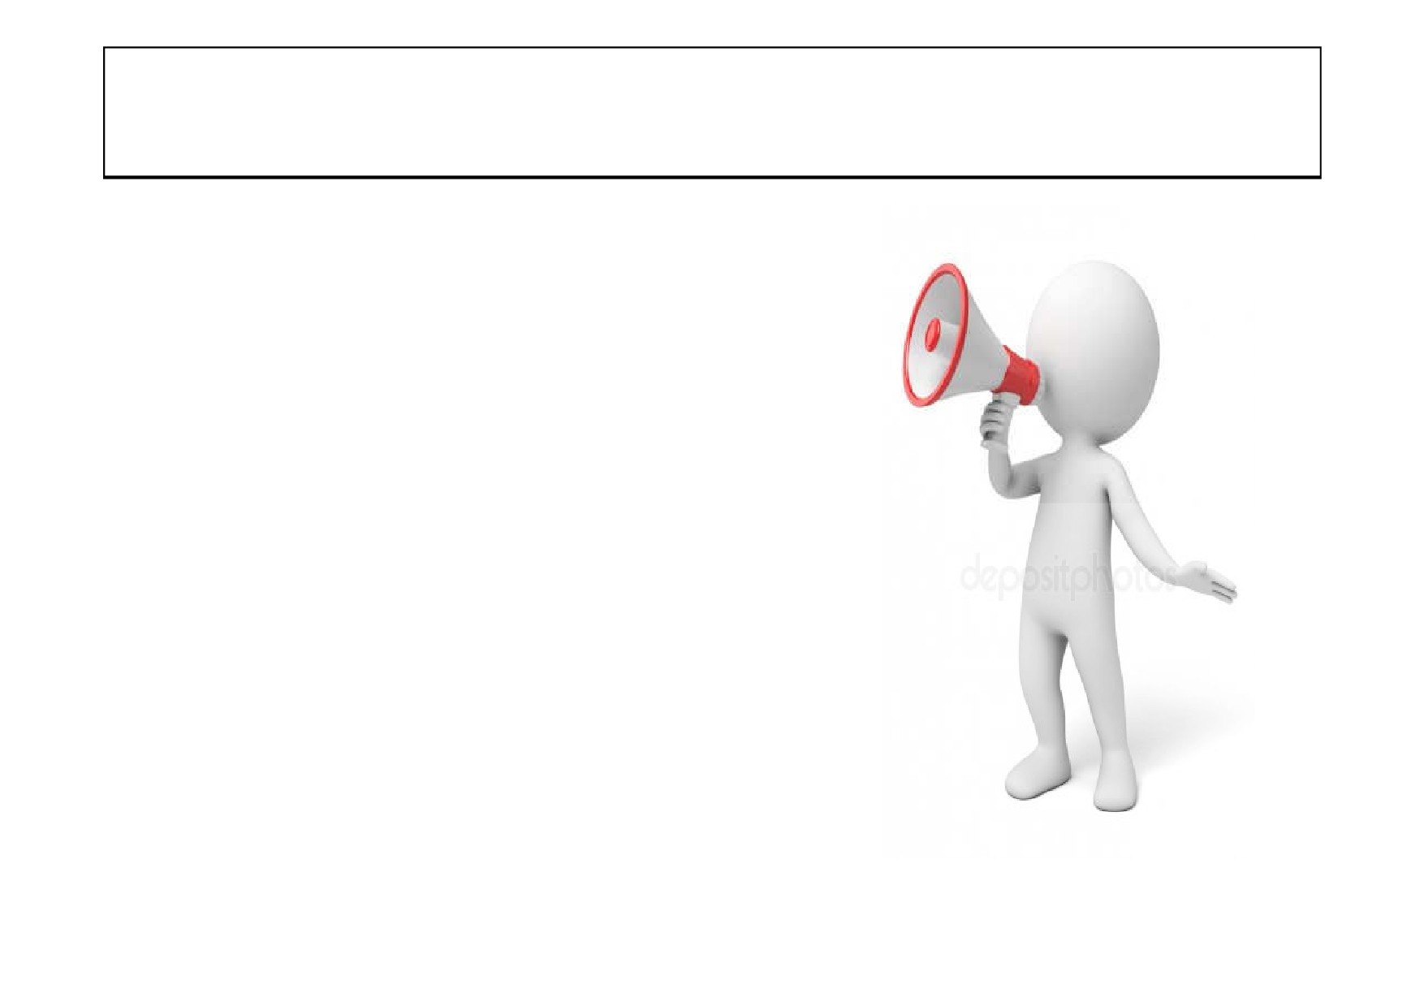
XIII INTERCÂMBIO COM ORDENADORES DE DESPESA
• Art. 2º Fica vedada a emissão de notas de
empenho após 01 de novembro de 2019.
• Parágrafo único. O disposto no caput não se aplica às seguintes despesas:
• I - pessoal e encargos sociais e demais
custeios relacionados às folhas de pagamento;
•
II - auxílio Funeral;
• III
- suprimento de fundos de caráter
secreto;
•
IV - formação do Patrimônio do Servidor
Público - PASEP;
• V - sentenças judiciais;
•
VI - custeadas com recursos transferidos
6
pela União ao Distrito Federal;

Slide 7
XIII INTERCÂMBIO COM ORDENADORES DE DESPESA
VII - financiadas com recursos de convênios ou operações de crédito, quando o Distrito Federal for o beneficiário, desde que guarde compatibilidade com o ingresso dos respectivos recursos financeiros;
VIII - relativas aos órgãos do Poder Legislativo;
IX - relativas à Defensoria Pública do Distrito Federal (DPDF);
X - amortização, juros e encargos da dívida pública;
XI - relativas ao Fundo dos Direitos da Criança e do Adolescente do Distrito Federal (FDCADF);
XII - relativas ao Fundo de Apoio à Cultura do Distrito Federal (FAC-DF);

Slide 8
XIII INTERCÂMBIO COM ORDENADORES DE DESPESA
XIII - relativas à Fundação de Apoio à Pesquisa do Distrito Federal (FAP-DF);
XIV - relativas à Agência Reguladora de Águas, Energia e Saneamento Básico do Distrito Federal (ADASA-DF);
XV - relativas ao Fundo de Saúde do Distrito Federal (FSDF);
XVI - relativas à Fundo Antidrogas do Distrito Federal (FUNPAD-DF);
XVII - emendas parlamentares impositivas cujas subfunções constem no Anexo XIII da Lei nº 6.216, de 17 de agosto de 2018;
XVIII - demais despesas obrigatórias constantes do Anexo VI da Lei nº 6.216, de 2018;
XIX - relativas ao Fundo Único do Meio Ambiente do Distrito Federal (FUNAM-DF);
XX - créditos adicionais que forem abertos após 1º de novembro de 2019; e
XXI - financiadas com as fontes de recursos 135 (Operações de Crédito Internas) e 136 (Operações de Crédito Externas).

Slide 9
XIII INTERCÂMBIO COM ORDENADORES DE DESPESA
Art. 4º A Unidade Gestora Executora (UGE), que tenha saldo de créditos orçamentários descentralizados, que não forem empenhados até o dia 1° de novembro de 2019 ou não se enquadrem nas ressalvas do parágrafo único do art. 2º deste Decreto, deverá realizar o estorno do saldo da Nota de Movimentação de Crédito (NMC) correspondente, conforme estabelece o Decreto nº 37.427, de 22 de junho de 2016.

Slide 10
XIII INTERCÂMBIO COM ORDENADORES DE DESPESA
Art. 7º Os saldos de empenhos a liquidar, que estejam empenhados em montantes superiores às obrigações contratadas para execução no exercício de 2019, deverão ser cancelados até o dia 18 de novembro 2019, em observância ao regime de competência, conforme o inciso II do art. 50 da Lei Complementar nº 101, de 4 de maio de 2000, combinado com o inciso II do art. 35 da Lei nº 4.320, de 17 de março de 1964, sendo que o não cumprimento das obrigações no prazo estabelecido acarretará aplicação das penalidades previstas em lei.

Slide 11
XIII INTERCÂMBIO COM ORDENADORES DE DESPESA
CENÁRIO
• Restos a Pagar
• Restos a fazer
• Restos a Pagar De Gaveta -RPG
13

Slide 12
Execução dos Restos a Pagar em 2019 (R$)
XI INTERCÂMBIO DE ORDENADORES DE DESPESA
RESTOS A PAGAR | INSCRIÇÃO | CANCELAMENTO | PAGO | A PAGAR
PROCESSADOS | 1.454.265.631 | 6.971.587 | 1.305.088.813 | 142.205.231
NÃO PROCESSADOS | 1.080.606.128 | 233.616.395 | 755.473.275 | 91.516.458
TOTAL | 2.534.871.759 | 240.587.982 | 2.060.562.088 | 233.721.689

Slide 14
XIII INTERCÂMBIO COM ORDENADORES DE DESPESA
Art. 8º Os registros das concessões de suprimento de fundos deverão ser efetuados no Sistema Integrado de Administração Financeira e Contábil - SIAC/SIGGo até o dia 5 de novembro de 2019, exceto aqueles de caráter secreto, constantes do inciso III do parágrafo único do art. 2º deste Decreto.
§ 1º Os gastos com suprimento de fundos de que trata o caput deverão ser liquidados e pagos até o dia 13 de dezembro de 2019.
§ 2º Os saldos financeiros remanescentes, se existirem, deverão ser recolhidos ao Tesouro até o dia 13 de dezembro de 2019.
§ 3º Os processos de prestação de contas de suprimento de fundos, obrigatoriamente aprovados pelo ordenador de despesas da unidade gestora, deverão ser encaminhados à SUCON/SEF/SEEC-DF, até o dia 20 de dezembro de 2019.

Slide 15
XIII INTERCÂMBIO COM ORDENADORES DE DESPESA
Art. 9º Somente poderão ser inscritos em Restos a Pagar os empenhos cujas despesas se enquadrem nos seguintes casos:
I - como Restos a Pagar Processados (RPP), as despesas que completarem o estágio da liquidação e que se encontrem prontas para pagamento; e
II - como Restos a Pagar Não Processados (RPNP), as despesas cujo serviço, obra ou material contratado tenham sido prestados ou entregues pelo contratado até 31 de dezembro de 2019.
§ 1º Os empenhos que não se enquadrem nas hipóteses dos incisos I e II deverão ser cancelados pela Unidade Gestora (UG).

Slide 16
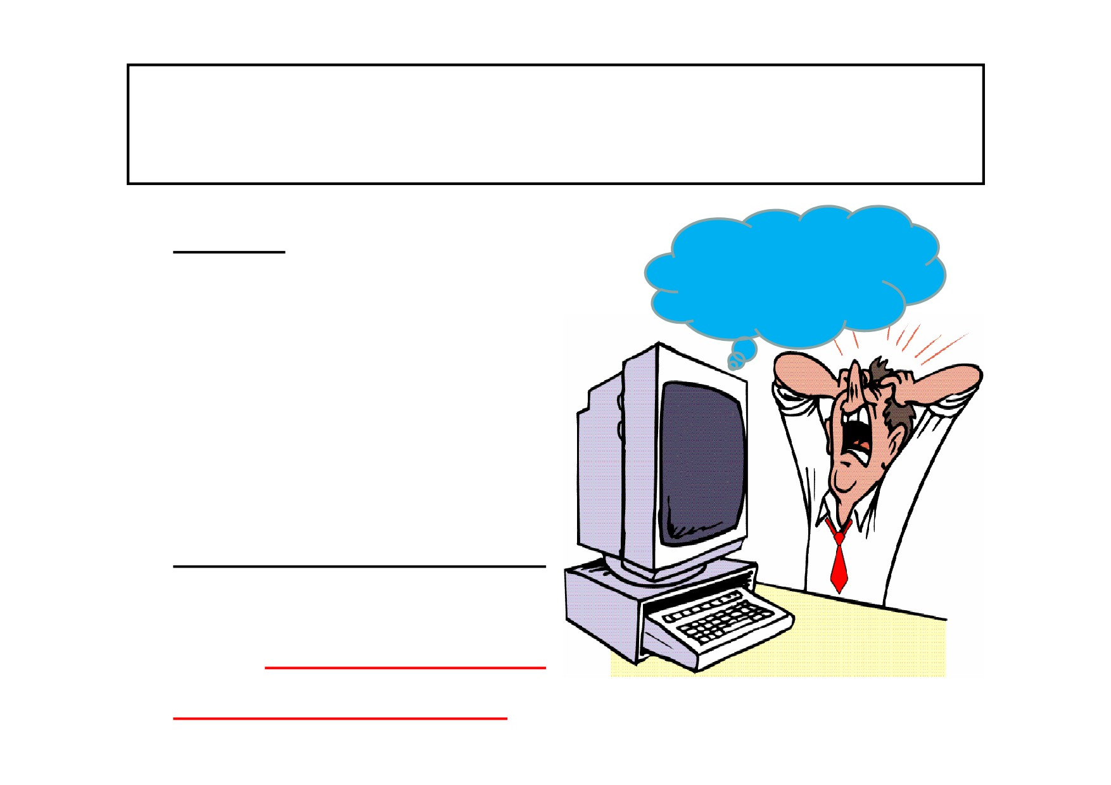
XIII INTERCÂMBIO COM ORDENADORES DE DESPESA
• Art.9º
Isso não está
• §1º Os empenhos que não se
acontecendo!!!
enquadrem na hipótese do inciso II deste artigo devem ser cancelados pela Unidade Gestora até
o dia 31 de dezembro de 2019.
18

Slide 17
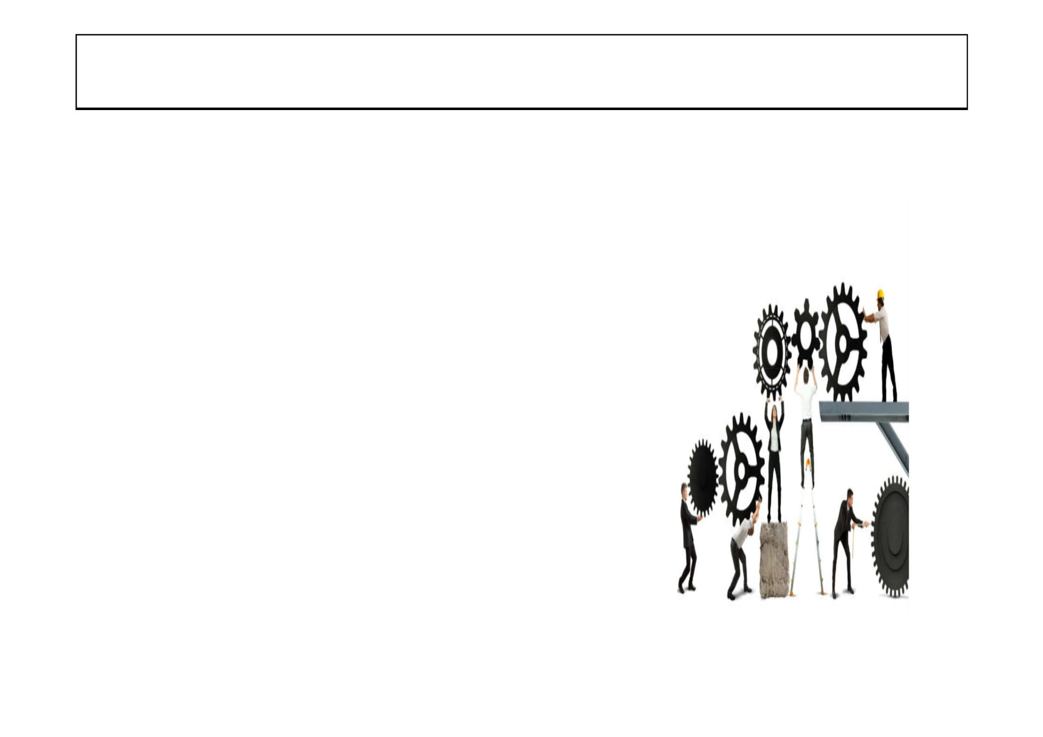
XIII INTERCÂMBIO COM ORDENADORES DE DESPESA
• Art. 9.
•
§2º Para as despesas
que
atenderem
o
disposto no art. 63 da Lei Federal nº 4.320, de 17 de março de 1964, a SUCON/SEF promoverá os ajustes necessários a sua liquidação.
19

Slide 18
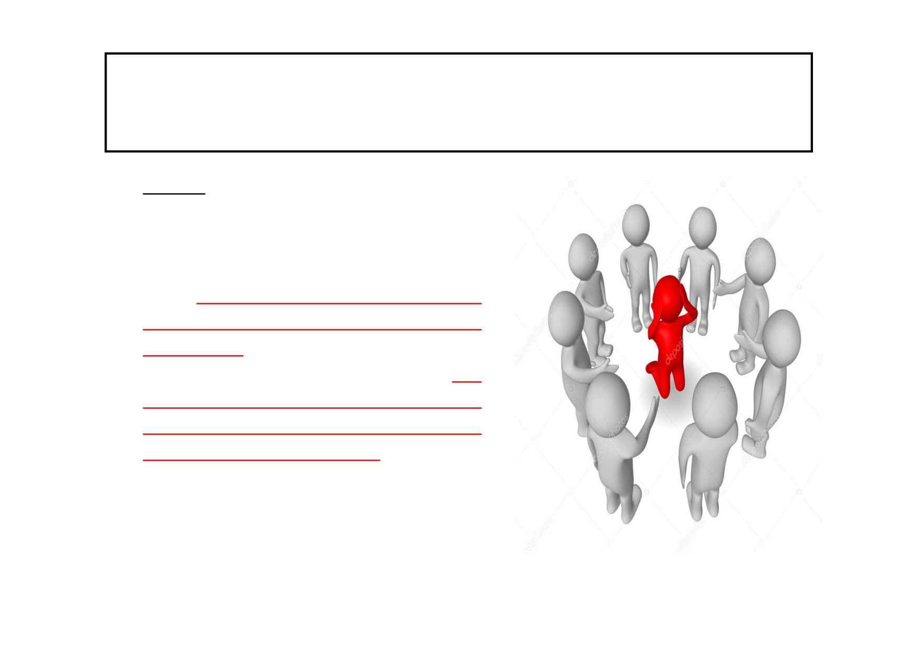
XIII INTERCÂMBIO DE ORDENADORES DE DESPESA
• Art. 9º
•
§3º A geração das despesas
classificadas como Restos a Pagar, no âmbito de cada órgão e entidade do DF, é de responsabilidade do Ordenador de Despesa e do Titular da Pasta, devendo cumprir o
disposto
neste
Decreto,
em
observância aos
princípios da
anualidade do Orçamento e da
competência da despesa, conforme
estabelece o inciso II do art. 35 da Lei
nº
4.320/1964, combinado com o
inciso II do art.
50
da Lei
Complementar nº 101/2000.
20

Slide 19
XIII INTERCÂMBIO COM ORDENADORES DE DESPESA
§ 4º Ficam vedados a inscrição e o pagamento de Restos a Pagar não Processados referente a serviços prestados, cujo fato gerador venha ocorrer no exercício de 2020.
§ 5º Nos termos do art. 85 do Decreto nº 32.598, de 2010, ao portador de notas de empenho canceladas por não ter ocorrido, no exercício de sua emissão, a entrega do material ou a execução do serviço, será assegurado o recebimento do valor a que tenha direito, mediante empenho à conta de dotação orçamentária, com a mesma classificação anterior, na mesma unidade orçamentária, obedecidas as condições estabelecidas na nota de empenho cancelada.

Slide 20
XIII INTERCÂMBIO COM ORDENADORES DE DESPESA
§ 6º A liquidação das despesas de Restos a Pagar não Processado será compensada na programação financeira do exercício 2020 do respectivo órgão. No caso de descentralização orçamentária e financeira de Restos a Pagar Não Processado, será compensado na programação financeira da Unidade Orçamentária cedente, mesmo que essa ainda não tenha realizado descentralização em 2020.

Slide 21
XIII INTERCÂMBIO COM ORDENADORES DE DESPESA
Art. 10. Os órgãos e entidades do Distrito Federal deverão efetuar o pagamento de despesa até o dia 20 de dezembro de 2019, ressalvadas as exceções relacionadas no parágrafo único do art. 2º deste Decreto.
Parágrafo único. Os órgãos e entidades do Distrito Federal deverão realizar a emissão de Previsão de Pagamento (PP) até o dia 18 de dezembro de 2019, com vencimento até o dia 20 de dezembro de 2019, ressalvadas as exceções relacionadas no parágrafo único do art. 2º deste Decreto.

Slide 22
XIII INTERCÂMBIO COM ORDENADORES DE DESPESA
Art. 11. As despesas de pessoal e encargos sociais e de benefícios aos servidores, em que o fato gerador venham ocorrer no mês de dezembro de 2019, deverão ser empenhadas e poderão ser pagas no mês de janeiro de 2020, via lançamento no módulo de pagamentos pendentes (PAGPDT), no Sistema Único de Gestão de Recursos Humanos (SIGRH), quando se tratarem de:
I - remuneração e benefício de servidores empossados;
II - substituição de função de confiança ou de cargo em comissão;
III - diferença de proventos, pensão civil e acertos de contas de servidores ativos ou aposentados;
IV - auxílio-transporte e auxílio alimentação;
V - auxílio natalidade; e
VI - despesas previstas nos arts. 67 e 68 da Lei Complementar nº 840, de 23 de dezembro de 2011.

Slide 23
XIII INTERCÂMBIO COM ORDENADORES DE DESPESA
Art. 12. As unidades gestoras que recebem repasse financeiro do Tesouro deverão devolver os saldos dos recursos não utilizados e não comprometidos até o dia 27 de dezembro de 2019.
Parágrafo único. A Câmara Legislativa do Distrito Federal (CLDF) e o Tribunal de Contas do Distrito Federal (TCDF) deverão devolver ao Tesouro Distrital os recursos financeiros que não tenham contrapartida em obrigações assumidas, para fins de verificação da disponibilidade de caixa do Distrito Federal.

Slide 24
XII INTERCÂMBIO DE ORDENADORES DE DESPESA
• Calendário SIGMa.net
• Registros no Almoxarifado (05/12 a 31/12/2018)
• Requisições Internas (Novembro)
• Solicitação de Compra - SC (Emissão e Cancelamento)
• Processo de Informações
• Modelo de Relatório de Inventário Anual de
Material de Almoxarifado (OS nº 09, de 13/10/2015)

Slide 25
XII INTERCÂMBIO DE ORDENADORES DE DESPESA
Ordem de Serviço nº 09, de 13 de Outubro de 2015 (DODF nº 200, de 16/10/2015)
• Dos Deveres da Comissão - Art. 8º
• Dos Deveres do Setor de Almoxarifado - Art. 9º
• Dos Elementos Integrantes do Relatório de
Inventário - Art. 10 (revogados os itens 5.5, 8.1 e 8.2)
• Do Relatório Final da Comissão - Art. 11

Slide 26
XIII INTERCÂMBIO COM ORDENADORES DE DESPESA
PRAZOS
Empenho da Despesa | 01/11
Descentralização de Crédito Bloqueio de Crédito Orçamentário | 01/11 04/11
Cancelamento Parcial de NE | 18/11
Concessão de Suprimento de Fundos | 05/11
Execução de Suprimento de Fundos | 13/12
Cancelamento definitivo de NE | 31/12
Emissão de Previsão de Pagamento | 18/12
Pagamento da Despesa | 20/12
Devolução de Repasse Financeiro | 27/12
SUREC/SEF – Relatório Dívida Ativa | 03/01

Slide 27
XIII INTERCÂMBIO COM ORDENADORES DE DESPESAS
PRAZOS
Conciliações Agentes Arrecadadores | 17/01
Encerramento SisGePat/SIGMA.NET | 31/12
Envio do Inventário anual (até ) | 17/01
Conciliação de Convênio | 10/01
Informação do Superávit Convênio | 06/01
Registro Sist. Acomp. Governamental -SAG | 10/01
Conciliação Bancária – Tesouro | 24/01
Conciliação Bancária – Fundos | 17/01

Slide 28
XIII INTERCÂMBIO COM ORDENADORES DE DESPESAS
PRAZOS
Empresas Públicas e Sociedades de Economia Mista – Demonst. Contábeis | 07/02
Atualização do Integra | 03/01
Documentação prevista nos arts. 186 a 222 da Resolução nº 296/2016-TCDF. | 28/02

Slide 29
ALERTAS
XIII INTERCÂMBIO COM ORDENADORES DE DESPESAS
As Unidades Gestoras deverão fazer a reclassificação dos Restos a Pagar Não Processados Liquidados de seus passivos no período de 01/12 a 16/12, utilizando o evento 540130, de forma que os saldos da conta 218914002 sejam realocados nas respectivas contas contábeis de exercício anterior (21XXX98XX) e 21xx298xx

Slide 30
XI INTERCÂMBIO DE ORDENADORES DE DESPESA
DUPLA CONTAGEM
(QUINTO DÍGITO “2” DA CONTA CONTÁBIL)
Art. 25. As Unidades Gestoras detentoras de Direitos a Receber e Obrigações a Pagar de natureza intragovernamental deverão certificar-se da exatidão dos registros conforme estabelece a Instrução Normativa SUCON/SEF nº 4, de 22 de dezembro de 2016, publicada no DODF nº 242, de 26 de dezembro de 2016
§ 1º A Unidade Gestora (UG) devedora com Obrigações a Pagar deverá apresentar a declaração da Obrigação à Unidade Gestora favorecida.
§ 2º A Unidade Gestora (UG) favorecida, detentora de Direitos a Receber, deverá solicitar a declaração do registro de Obrigações a Pagar à Unidade Gestora devedora, caso não receba a declaração mencionada no parágrafo anterior.

Slide 31
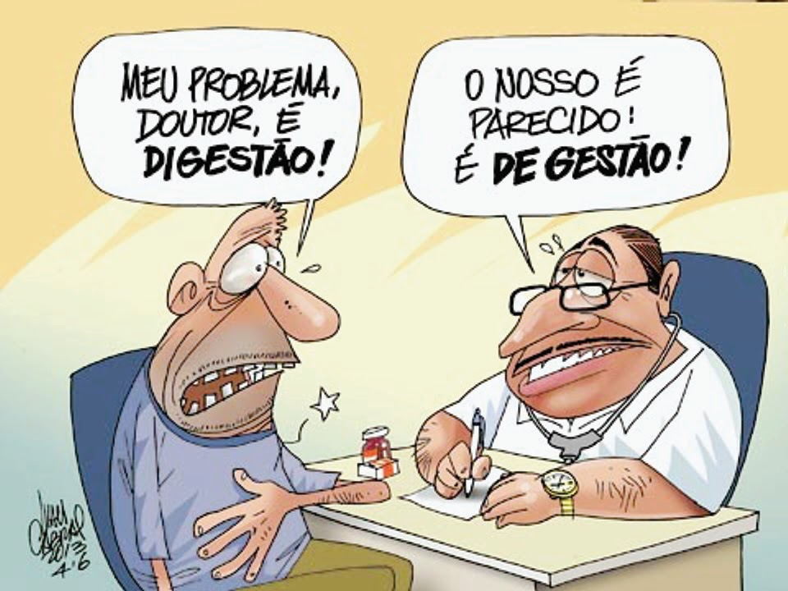
XIII INTERCÂMBIO COM ORDENADORES DE DESPESA
Art. 26
.......
§ 3º As unidades gestoras que apresentarem, em 2019, operações que tenham impactado, significativamente, as Demonstrações Contábeis, em observância ao Capítulo 8 do Manual de Contabilidade Aplicado ao Setor Público - MCASP, 8ª Edição, deverão apresentar às informações relevantes para a SUCON/SEF/SEEC-DF até o dia 28 de fevereiro de 2020.

Slide 32
Impactos:
XIII INTERCÂMBIO COM ORDENADORES DE DESPESA
Resultado Primário;
Balanço Patrimonial;
Balanço Orçamentário;
Demonstração da Variação Patrimonial; e
Receita Corrente Líquida.

Slide 33
XIII INTERCÂMBIO COM ORDENADORES DE DESPESA
Art. 27. Os casos omissos e as dúvidas suscitadas, em razão da aplicação deste Decreto, deverão ser encaminhados ao Gabinete do Secretário da Secretaria de Estado de Economia do Distrito Federal (GAB/SEEC-DF), devidamente motivados, a fim de subsidiar análise para deliberação, após as datas limites para execução orçamentária.

Slide 34
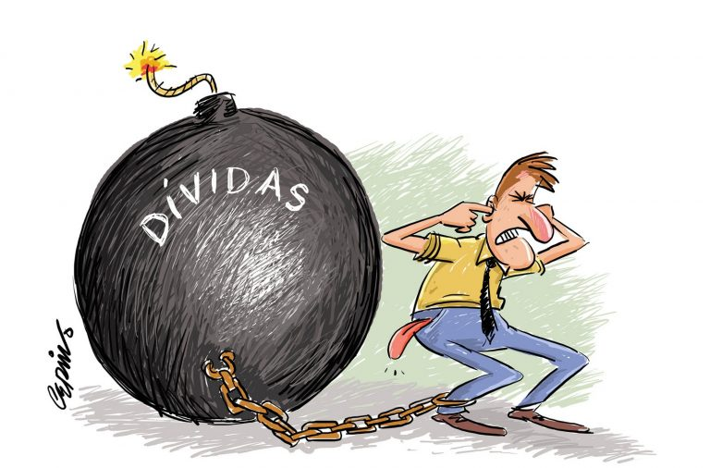
XIII INTERCÂMBIO COM ORDENADORES DE DESPESA
DÍVIDAS PATRIMONIAIS
DECRETO Nº 39.608, DE 31 DE DEZEMBRO DE 2018
(Dodf nº 94 pag 14 31/12/2018)
Dispõe sobre a verificação e validação de registros contábeis que especifica e dá outras providências.
O GOVERNADOR DO DISTRITO FEDERAL, no uso de suas atribuições que lhe confere o art. 100, IV e VII, da Lei Orgânica do Distrito Federal e tendo em vista o disposto na Lei nº 4.320, de 17 de março de 1964, e na Lei Complementar nº 101, de 04 de maio de 2000,
D E C R E TA :
Art. 1º Em até 120 dias da publicação deste Decreto, as unidades gestoras que apresentam saldo nas contas constantes do Anexo Único deverão verificar e validar os registros contábeis, procedendo aos ajustes se necessários

Slide 35
XIII INTERCÂMBIO COM ORDENADORES DE DESPESA
DÍVIDAS PATRIMONIAIS
Parágrafo único. Os valores que não forem validados devem ser transferidos para as contas de Provisões, conforme Nota Técnica nº 001/2017 - COPROC/SUCON/SEF, aprovada pela Instrução Normativa nº 10/2017 - SUCON/SEF.
Art. 2º Somente devem ser lançados nas contas a que se refere o caput do art. 1º os débitos vencidos e com certeza de exigibilidade e, que por algum motivo não tenham sido empenhados, ou estejam em processo de reconhecimento da despesa.

Slide 36
Art. 28. Cabe à Controladoria-Geral do Distrito Federal acompanhar e zelar pelo cumprimento do disposto neste Decreto, no que compete as suas atribuições legais.

Slide 37
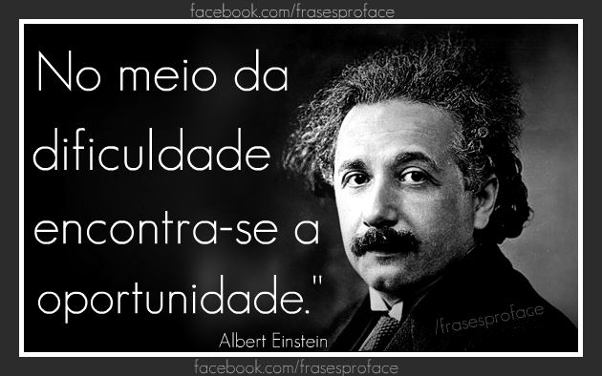

Slide 38
Governo do Distrito Federal
Secretaria de Estado de Economia
Subsecretaria de Contabilidade
3312 5003/5100

